Slide 1
Ciao bambini, ascoltate il nostro messaggio

Slide 2
LA FIABA
è un testo narrativo fantastico

Slide 3
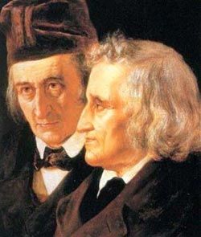
Origini…
Le fiabe per secoli sono state narrate a voce dagli anziani, nelle case e nelle stalle, e tramandate così di generazione in generazione. In seguito sono state raccolte e trascritte perché non andassero perdute.
CURIOSITA’: alcune delle fiabe più famose, come ad esempio quella di “Cappuccetto Rosso”, sono state raccolte e trascritte dai fratelli Grimm.

Slide 4
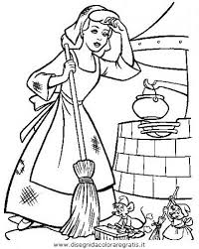
La fiaba è un racconto che narra avvenimenti fantastici in cui agiscono personaggi realistici (persone) e personaggi fantastici, dotati di poteri magici, come fate, streghe, orchi, maghi, mostri… I personaggi principali delle fiabe sono:
PROTAGONISTA
è il personaggio più importante, compie le azioni principali e di lui si parla dall’inizio alla fine. È chiamato anche EROE e di solito è buono, coraggioso e intelligente, ma a volte è po’ “sfortunato”. Egli agisce per raggiungere uno scopo positivo.

Slide 5
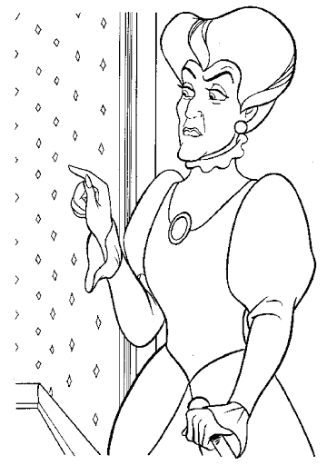
L’ANTAGONISTA
È il personaggio cattivo che cerca di ostacolare il protagonista e lo mette in pericolo.

Slide 6
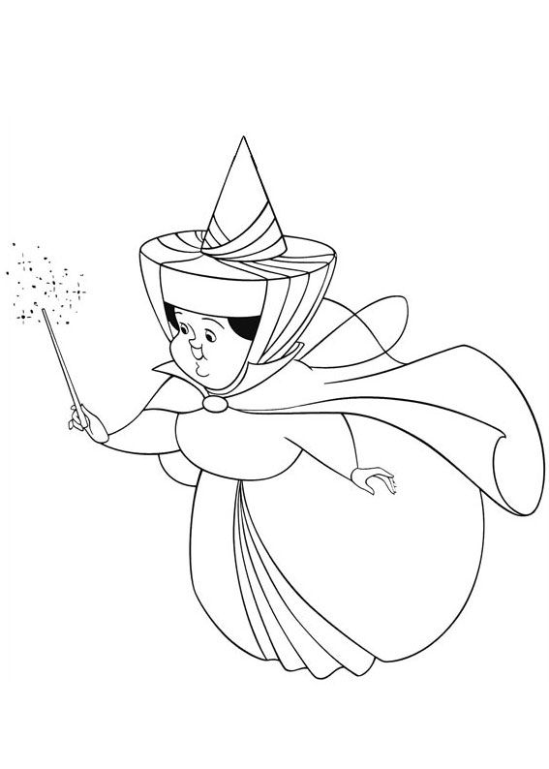
L’AIUTANTE
Questo personaggio può essere una persona, un animale o anche una cosa (un oggetto magico), che aiuta il protagonista a risolvere i suoi problemi.

Slide 7
OGGETTI MAGICI
Nelle fiabe sono spesso presenti degli oggetti magici, di solito donati dall’aiutante, che aiutano il protagonista a sconfiggere l’antagonista.

Slide 8
PERSONAGGI SECONDARI
Appaiono nella fiaba senza compiere azioni importanti. Si possono dividere in buoni (se aiutano il protagonista) o cattivi (se aiutano l’antagonista).

Slide 9
TEMPO E LUOGHI
QUANDO SI SVOLGE LA FIABA?
DOVE SI SVOLGE LA FIABA?
Il tempo è indeterminato, imprecisato.
Le fiabe iniziano sempre con espressioni come:
“C’era una volta…”
“Tanto tempo fa…”
Nella fiaba le vicende si svolgono in ambienti fantastici, come castelli e palazzi incantati, boschi, stagni, monti, mari….
I luoghi in cui si svolge la fiaba non sono descritti nei particolari proprio per stimolare l’immaginazione, sono cioè indeterminati.

Slide 10
LA STRUTTURA DELLA FIABA
SITUAZIONE INIZIALE
All’inizio si presentano i personaggi, in particolare il PROTAGONISTA.
Si descrive brevemente il suo aspetto, le sue caratteristiche morali e si parla del luogo e del tempo in cui si svolge la fiaba (non dimenticare che la fiaba è un racconto fantastico!).
Esempio: C’era una volta…
che viveva …….
un giorno decise di …..

Slide 11
SVOLGIMENTO
Il protagonista solitamente ha un problema da risolvere e si scontra con l’ ANTAGONISTA. Grazie però all’intervento dell’ AIUTANTE e di un OGGETTO MAGICO, il protagonista riesce a trovare una soluzione al suo problema.
Esempio: In quel luogo viveva anche una creatura…..
improvvisamente….
Il povero protagonista ...

Slide 12
CONCLUSIONE
La fiaba si conclude sempre con un lieto fine: il protagonista riesce a sconfiggere l’antagonista, risolve i suoi guai iniziali, vivendo per sempre felice e contento.
Esempio: Fu così che …
tutti vissero …

Slide 13
MAPPA DELLA FIABA
È un testo narrativo fantastico
FIABA
PERSONAGGI
I LUOGHI
STRUTTURA
della fiaba
Protagonista
Buono, coraggioso
TEMPO
indeterminati e ambienti fantastici
Introduzione:
si presenta il protagonista
Antagonista
Cattivo, invidioso
indeterminato, imprecisato.
Sviluppo:
appare l’antagonista che ostacola il protagonista
Aiutante offre un oggetto magico
Conclusione con lieto fine
Personaggi secondari

Slide 14
ATTIVITA’ :
Leggi bene il power point dove abbiamo sintetizzato le caratteristiche della fiaba.
LIBRO ROSSO “Amici di classe”: leggi e completa da pagina 112 a pag.115
Segui lo schema che trovi allegato e prova a scrivere una fiaba.
schema per scrivere una fiaba.docx (clicca tasto destro del mouse e clicca su “apri collegamento ipertestuale)

